Slide 1


B.C.S. PANORAMA EPIDEMIOLOGICO 2016
MORBILIDAD GENERAL, INFLUENZA, DENGUE, SEMANA EPIDEMIOLOGICA # 20 AÑO 2016
FUENTE: PLATAFORMA SINAVE. SUIVE WINDOWS. SSA
CORTE DE INFORMACION AL 02 - 06 -2016
DEPARTAMENTO DE VIGILANCIA EPIDEMIOLOGICA
RESPONSABLE: DR. MAURICIO E. BERNAL HERNANDEZ
APOYO TECNICO: ING. ERNESTO NAVARRO HIGUERA

Slide 2

MORBILIDAD GENERAL

Slide 3

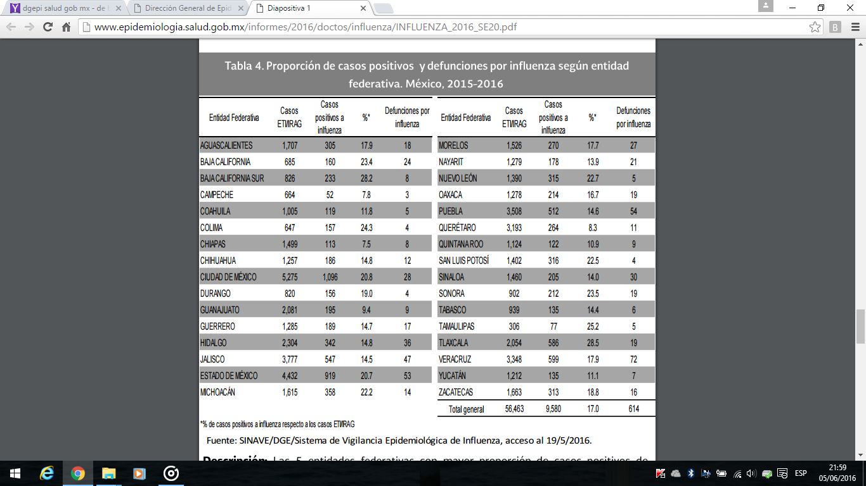
BOLETIN NACIONAL SEMANAL # 20 INNFLUENZA 2016

Slide 4

BCS INCIDENCIA DE INFLUENZA 2016 PERIODO OCTUBRE 2015-ACUMULADO 2016

Slide 5
2016
2015

Slide 6
Mosaico de red negativa de Influenza

